Slide 1
Project 2
VFX, Animation and Cinematic

Slide 2
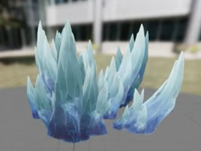
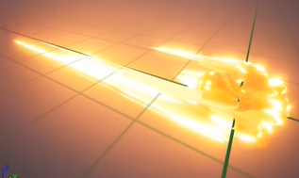
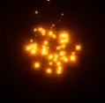
Week 1
Motivation
Reference
ภายในท่อน้ำธรรมดาเป็นแหล่งตกปลา
มีอาวุธลอยมาจากด้านหน้า 2 ชิ้น
ดาบน้ำแข็ง
ดาบใหญ่ไฟ
พุ่งมาปักพื้น และมีศัตรูปรากฏตัวขึ้น
Effect ตอนอาวุธพุ่งเข้ามา
Effect เมื่ออาวุธปักพื้น
Effect ติดอาวุธ
*Week2มีการเปลี่ยนแปลงเนื้อเรื่องจากWeek1

Slide 3
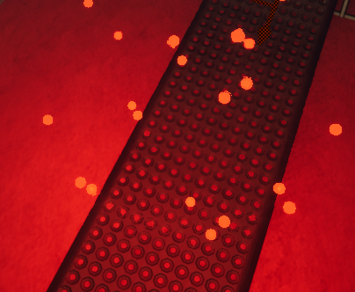
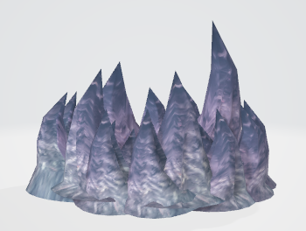
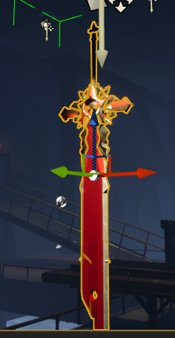
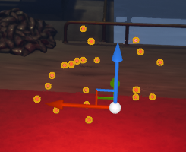
Week 2
สร้าง Niagara system ใช้ Hanging Particulates
สร้าง Model น้ำแข็งสำหรับ effect
อาวุธดาบใหญ่สำหรับใส่Effect
https://sketchfab.com/3d-models/genshin-impact-wolfs-gravestone-e71a938e02904b14abace9ce10078711

Slide 4
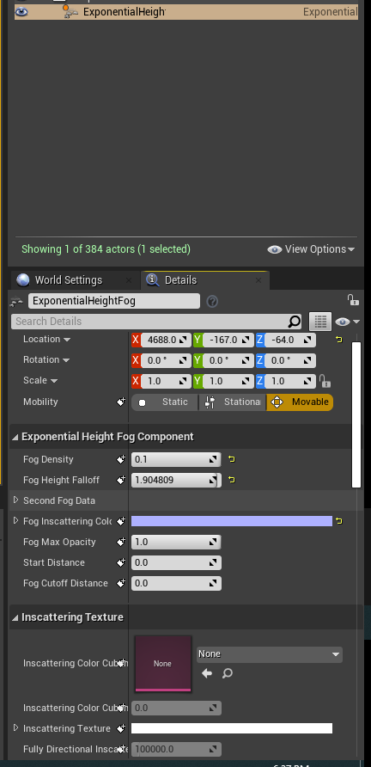
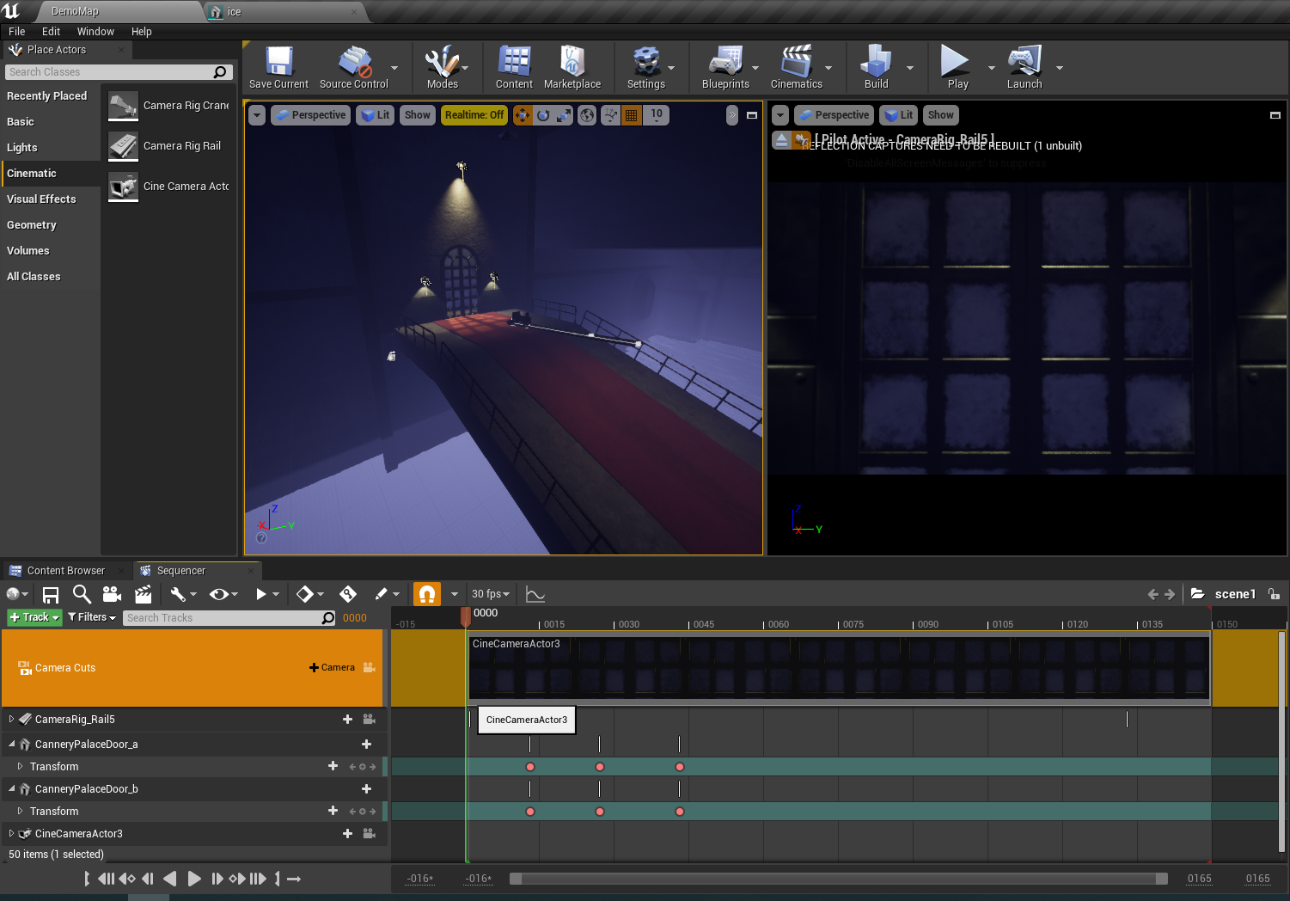
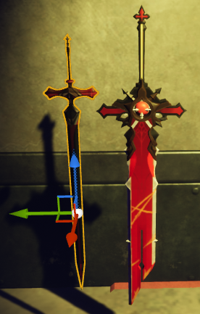
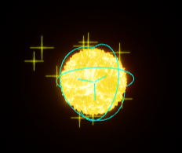
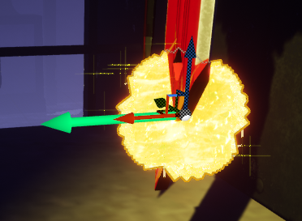
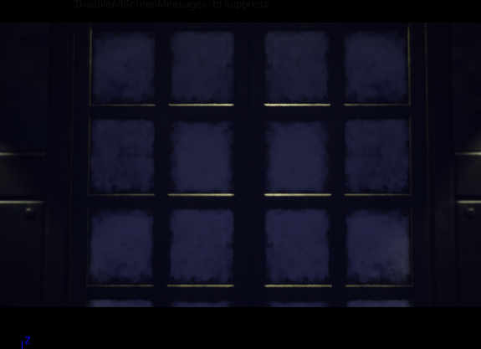
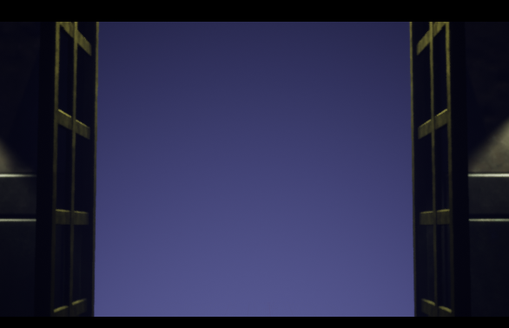
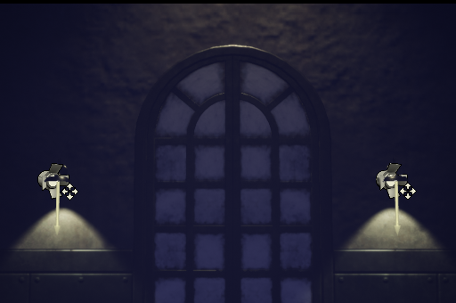
Week 3
แก้ไขหมอกให้หนาขึ้น
สร้าง Camera Rig Rail
และ Cine Camera
เป็น Scene ที่ 1
อาวุธดาบใหญ่ดาบเล็กสำหรับใส่Effect ใน cutscene
สร้าง Particle Emitter เป็น Effect ตรงปลายดาบ

Slide 5
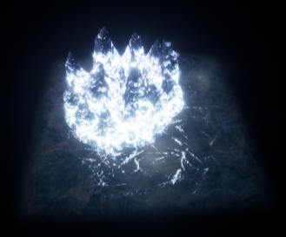
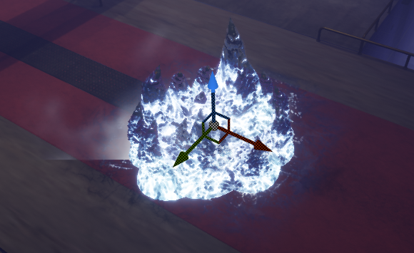
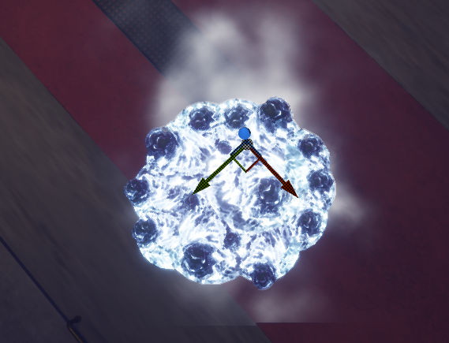
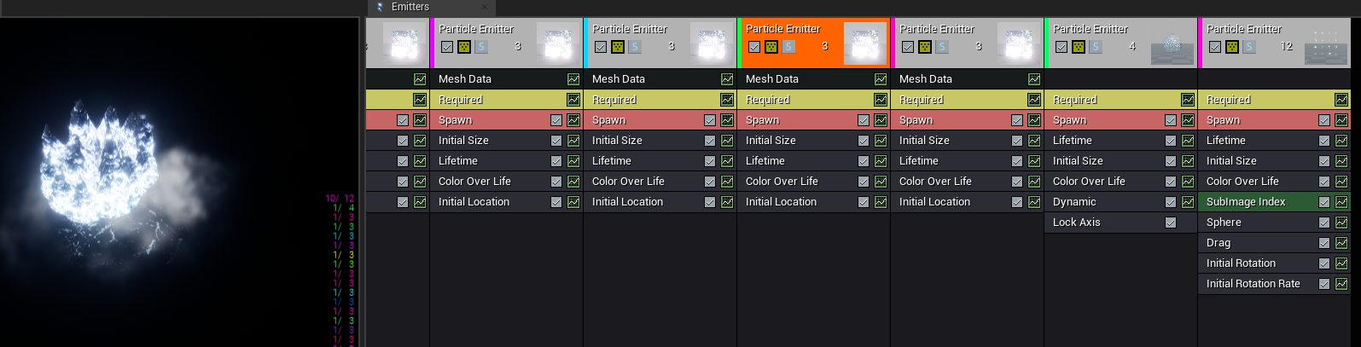
Week 4
ปรับแต่ง Effect น้ำแข็ง

